Slide 1

2 nouveaux indicateurs pour la santé mentale relatifs à la tenue du dossier des patients en Extra Hospitalier Adultes & Infanto-Juvéniles :
ExAd et ExIJ
Trophées FHF qualité et sécurité des soins
25 mai 2016

Slide 2
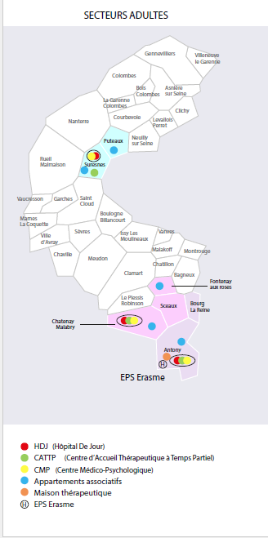
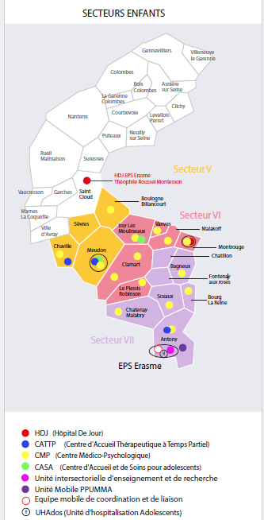

L’EPS ERASME (Antony-92)
Un EPSM UN présent
dans 19 des 36 COMMUNES
du département des HAUTS-DE-SEINE
3 secteurs de psychiatrie adulte
3 secteurs de psychiatrie
de l’enfant et de l’adolescent
+ de 400 000 habitants
File active en Intra : 708
File active en extra : 8165
Notes:
2
Mes notes :

Slide 3

Contexte.
  Les Indicateurs IPAQSS-Psy concernent les séjours et les dossiers des patients adultes hospitalisés à plein temps.
  Aucun nouvel indicateur proposé pour la santé mentale et notamment l’extra hospitalier qui représente pourtant près de 80 % de l’activité.
  Inscrire les résultats dans les thématiques du compte-qualité V2014 : « Dossier des patient », « Parcours du patient ».
  Apporter de nouveaux éléments sur le parcours des patients.

Slide 4
Nos objectifs.
1. Analyser la tenue et le contenu des dossiers des patients en Extra Hospitalier Adultes et Infanto-juvéniles.
2. Utiliser une méthodologie semblable à celle proposée pour le recueil des indicateurs IPAQSS-PSY.
3. Promouvoir les problématiques de l’Extra hospitalier en matière d’amélioration de la qualité et de la sécurité des soins en santé mentale
4. Proposer des outils simples, robustes et reproductibles facilitant la compréhension des résultats et la mise en place d’actions d’amélioration.
          Améliorer le parcours sur les territoires
Notes:
4

Slide 5
Construction des grilles de recueil
  Création de 2 grilles de recueil spécifiques, basées sur celle de la HAS / IPAQSS.
  Ajout d’items. exemples : prises en charge par les différents intervenants, et fin de PeC.
  Grilles articulées selon différents axes :
    Organisation du dossier : éléments administratifs dont mentions légales, motifs de prise en charge, date de 1er RDV, consultant référent…
    Traçabilité des informations médicales : antécédents psychiatriques et somatiques, compte-rendu systématique de prise en charge, traçabilité des réunions de synthèse, …
    Informations paramédicales : traçabilité de la prise en charge par les différents intervenants (psychologue, assistante-sociale, orthophoniste, psychomotricien et autres professionnels),
    Traçabilité de la continuité ou de la fin de prise en charge
Notes:
5

Slide 6
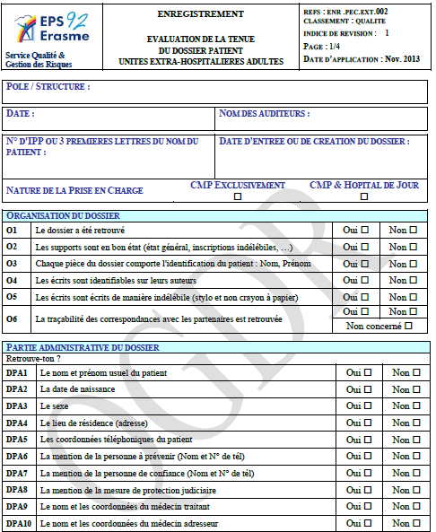
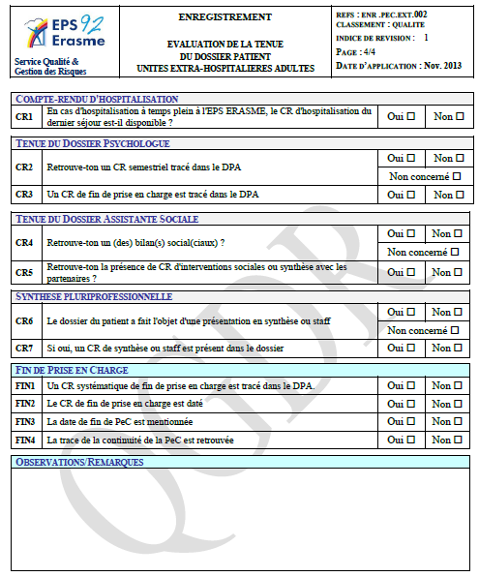
Création d’un IPAQSS Extra Hospitalier :
Extraits de grille
Notes:
6

Slide 7
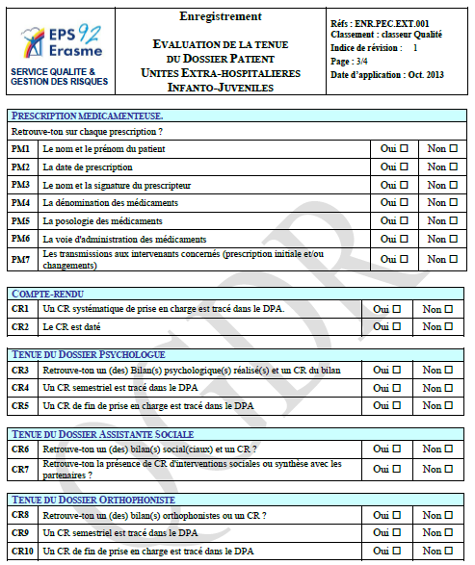
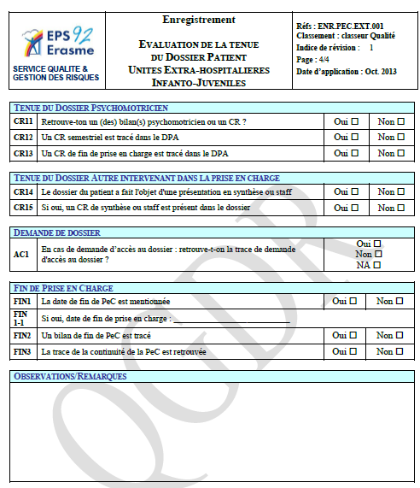
Création d’un IPAQSS Extra Hospitalier :
Extraits de grille
Notes:
7

Slide 8
Vers la création de 2 nouveaux indicateurs IPAQSS ?
  2 nouveaux indicateurs pour la santé mentale, spécifiques à l’Extra hospitalier Adultes et Infanto-Juvéniles :
    DPA-ExAd : Tenue du dossier patient en Extra-hospitalier Adultes
    DPA-ExIJ : Tenue du dossier patient en Extra-hospitalier Infanto-Juvénile
Notes:
8

Slide 9
Modalités de recueil
Extra Hospitaliers Adultes :
  Recueil de données et Analyse de 61 dossiers patients,
  Participation pluridisciplinaire : Praticiens, IDE, cadre sup et cadre de santé, méd. Somaticien, Méd. DIM, secrétaire
  0,5 J de recueil / Pôle (hors saisie et analyse)
Extra Hospitaliers Infanto-juvéniles :
  Recueil de données et Analyse de 69 dossiers patients pour deux pôles
  Participation : assistantes de pôle, secrétaire
  0,5 J de recueil / CMP concerné (hors saisie et analyse)
Notes:
9

Slide 10
Création d’un IPAQSS Extra Hospitalier Adultes :
Résultats Indicateurs ExAD / 3 Pôles
Notes:
10

Slide 11
Création d’un IPAQSS Extra Hospitalier Infanto-Juvénile :
Résultats de l’Indicateur ExIJ / 2 Pôles
Notes:
11

Slide 12
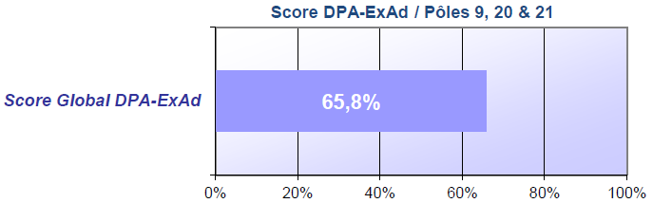
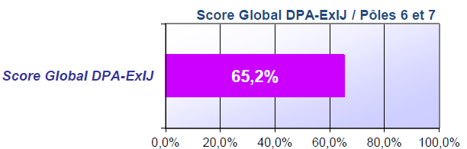
Score global pour chacun des Indicateurs DPA Extra Hospitalier
ExAD et ExIJ
Notes:
12

Slide 13
Perspectives.
Organiser un 2nd recueil permettant de consolider la grille et valider les formules de calcul.
Tester la faisabilité sur d’autres établissement de santé mentale afin de mener une étude comparative entre établissements
Recueillir l’indicateur annuellement en définissant des objectifs inclus dans les contrats de pôles.
Notes:
13

